Slide 1
배선도
(지하청량리~수원)

Slide 2
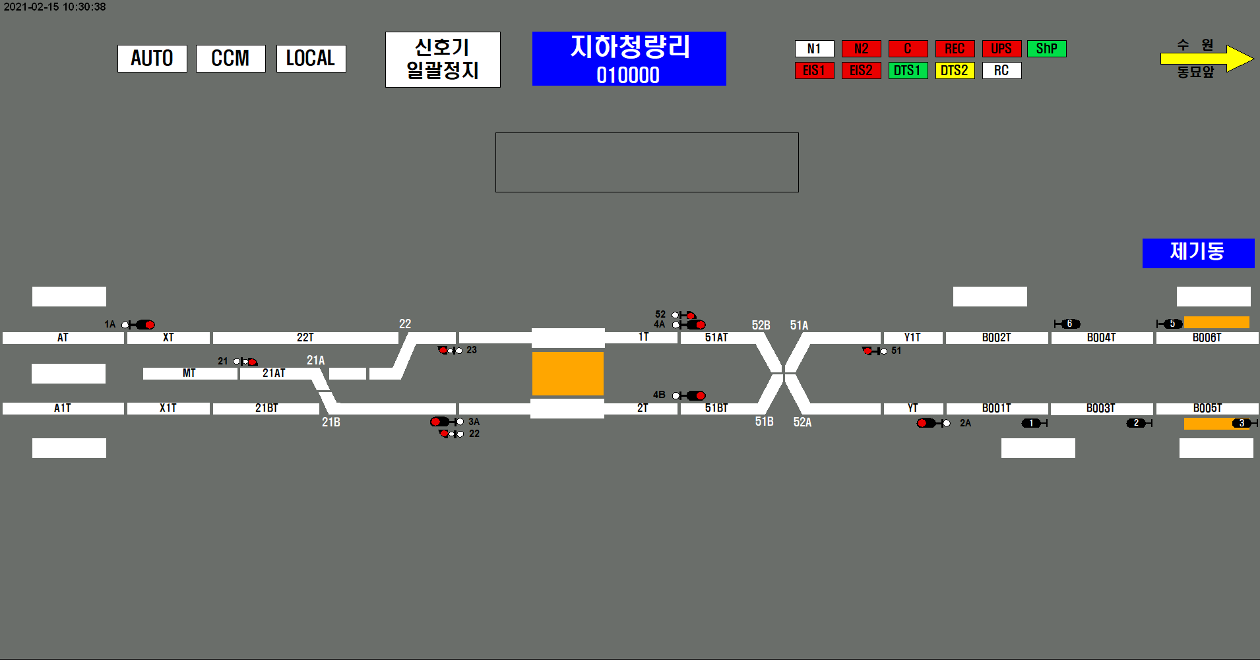
하2
상2

Slide 3
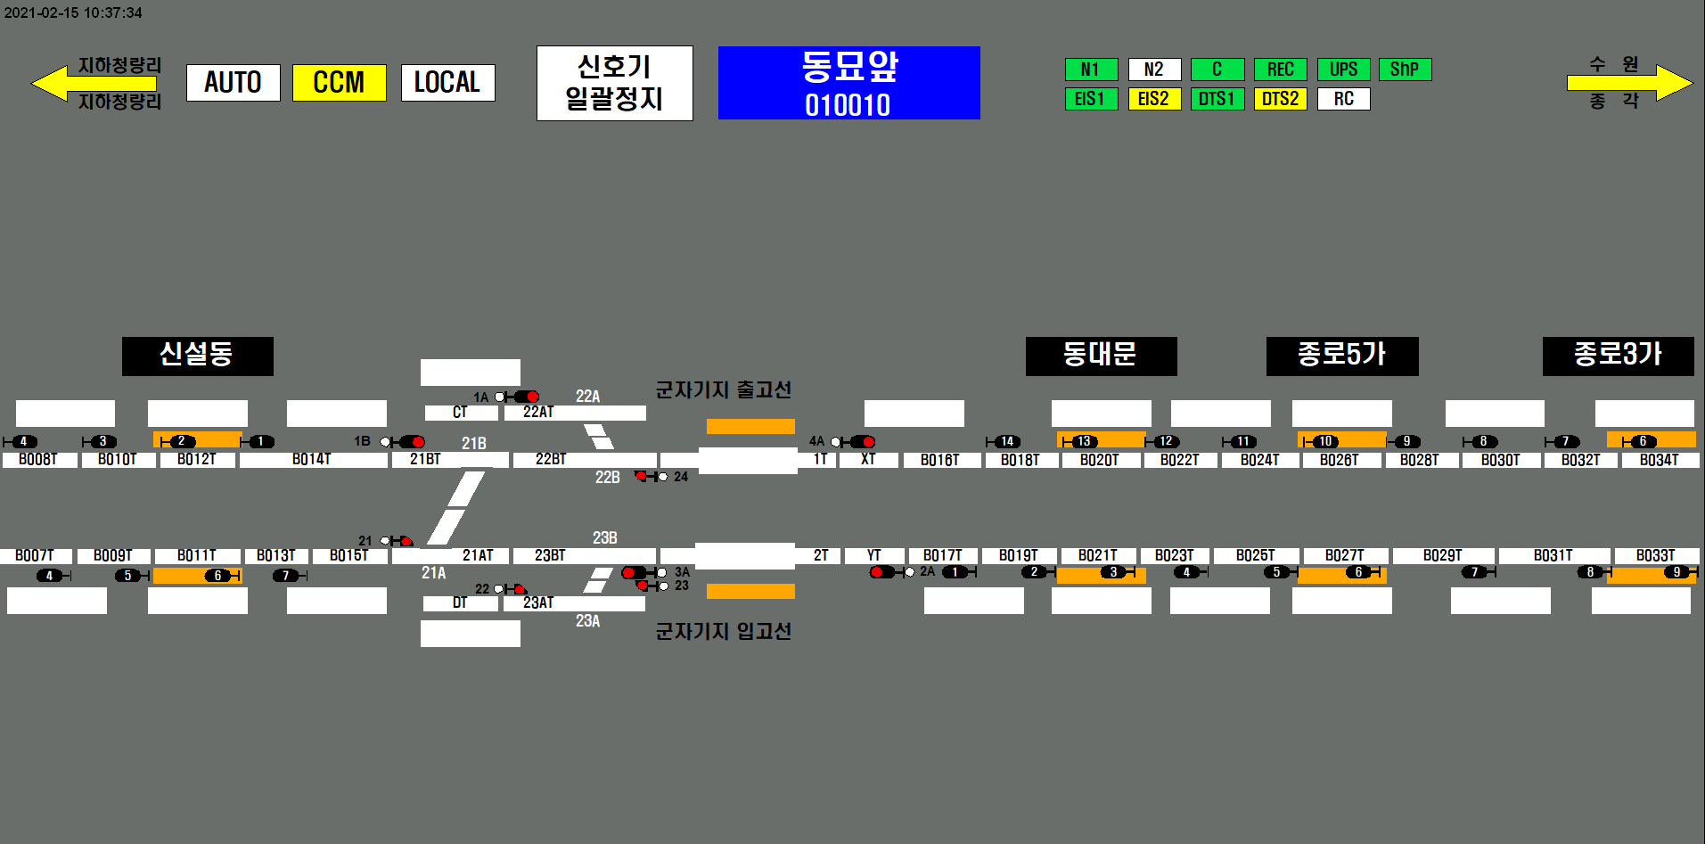
하2
상2

Slide 4
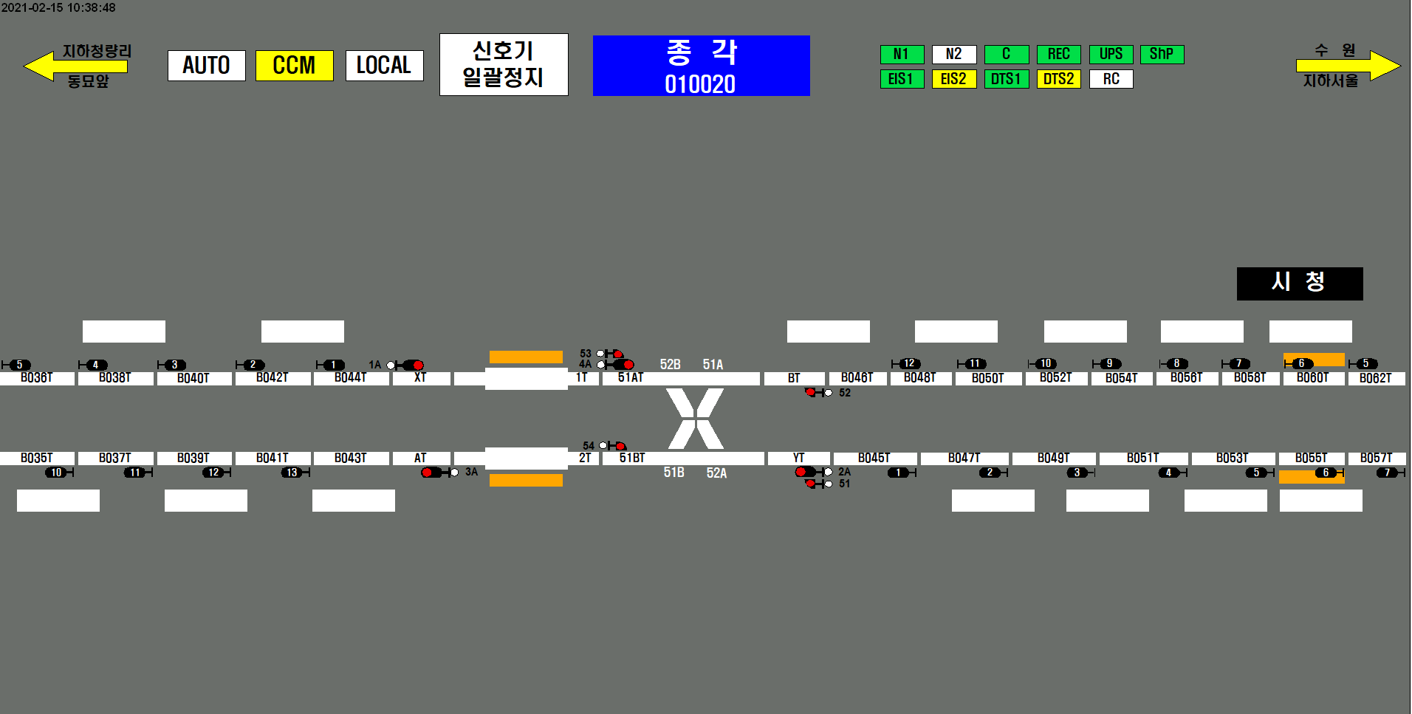
하2
상2

Slide 5
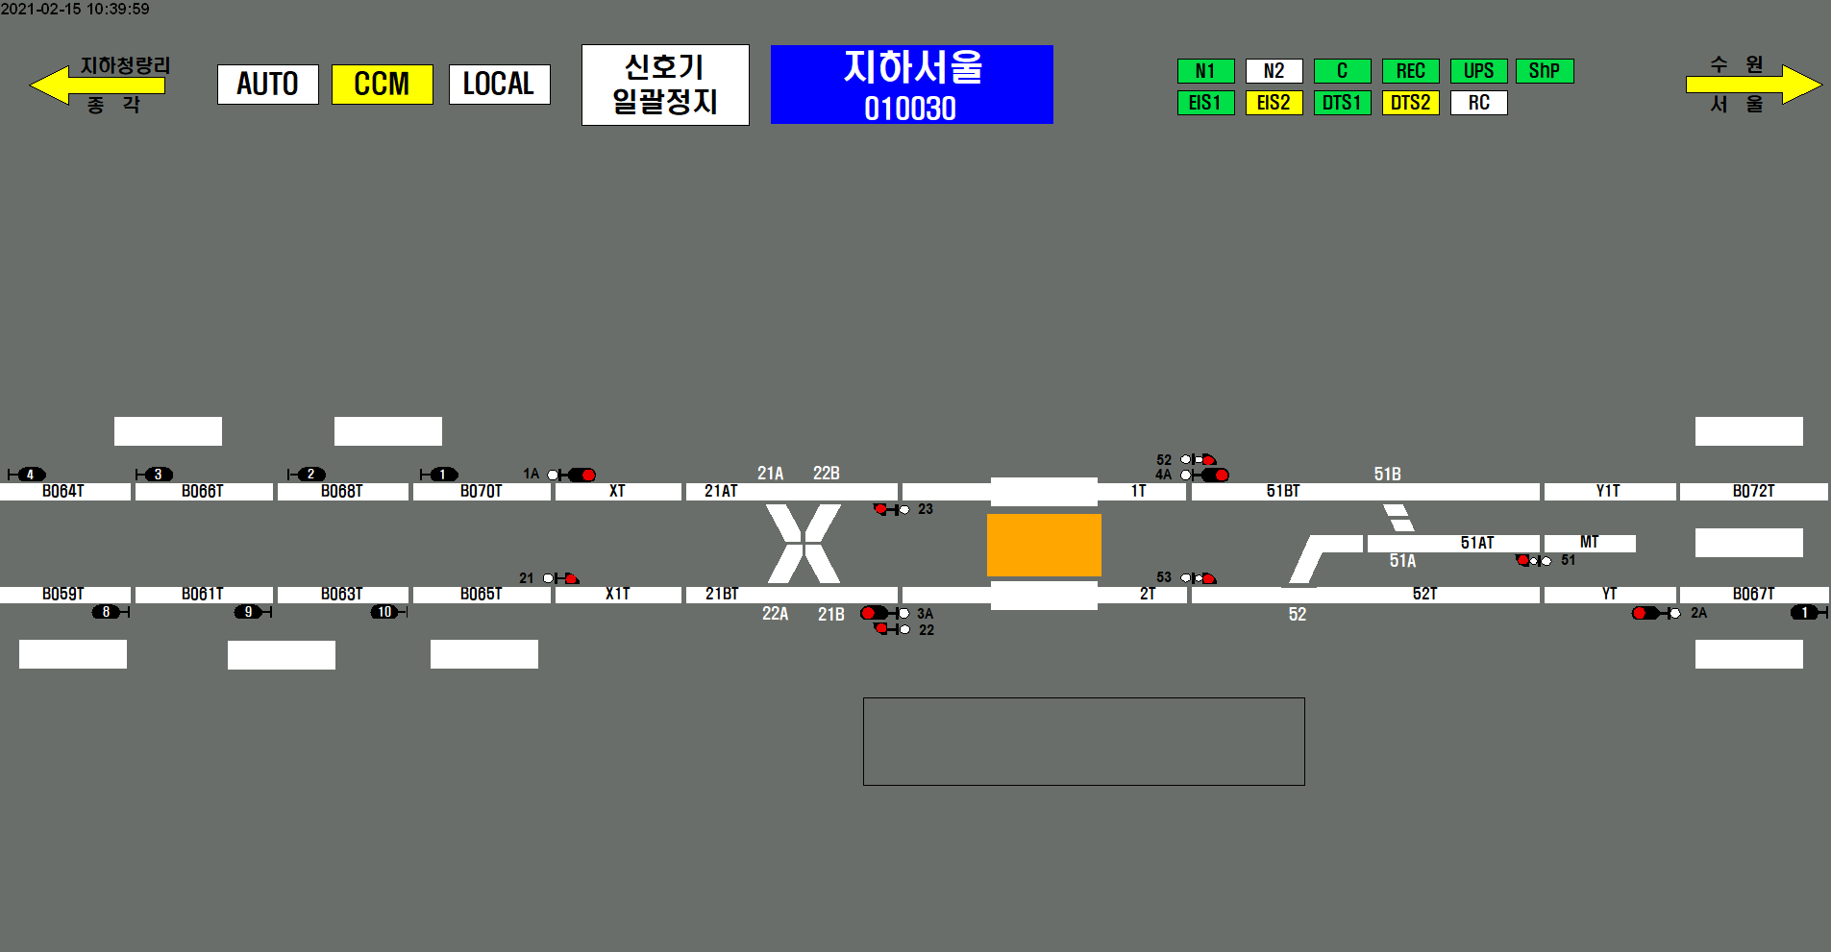
하2
상2

Slide 6
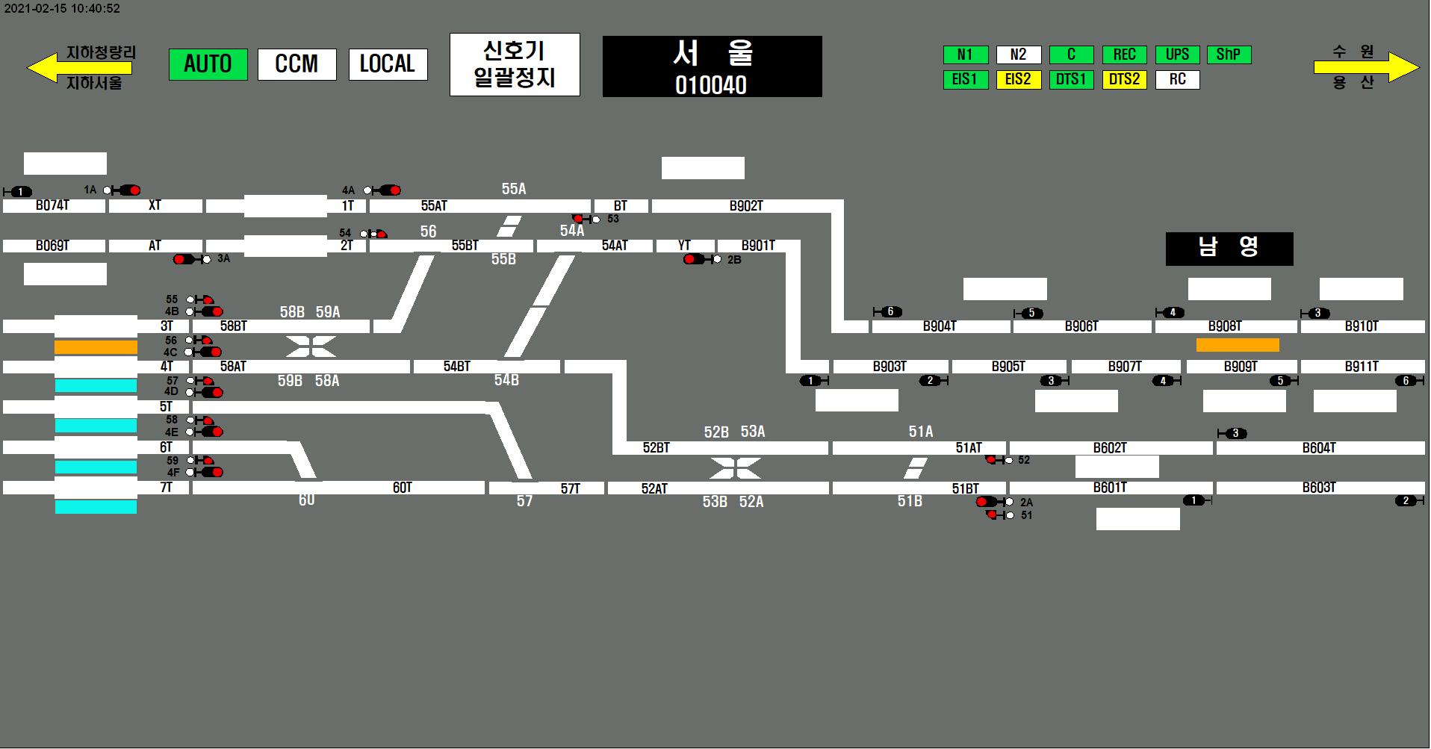
하2
상2
하1
상1

Slide 7
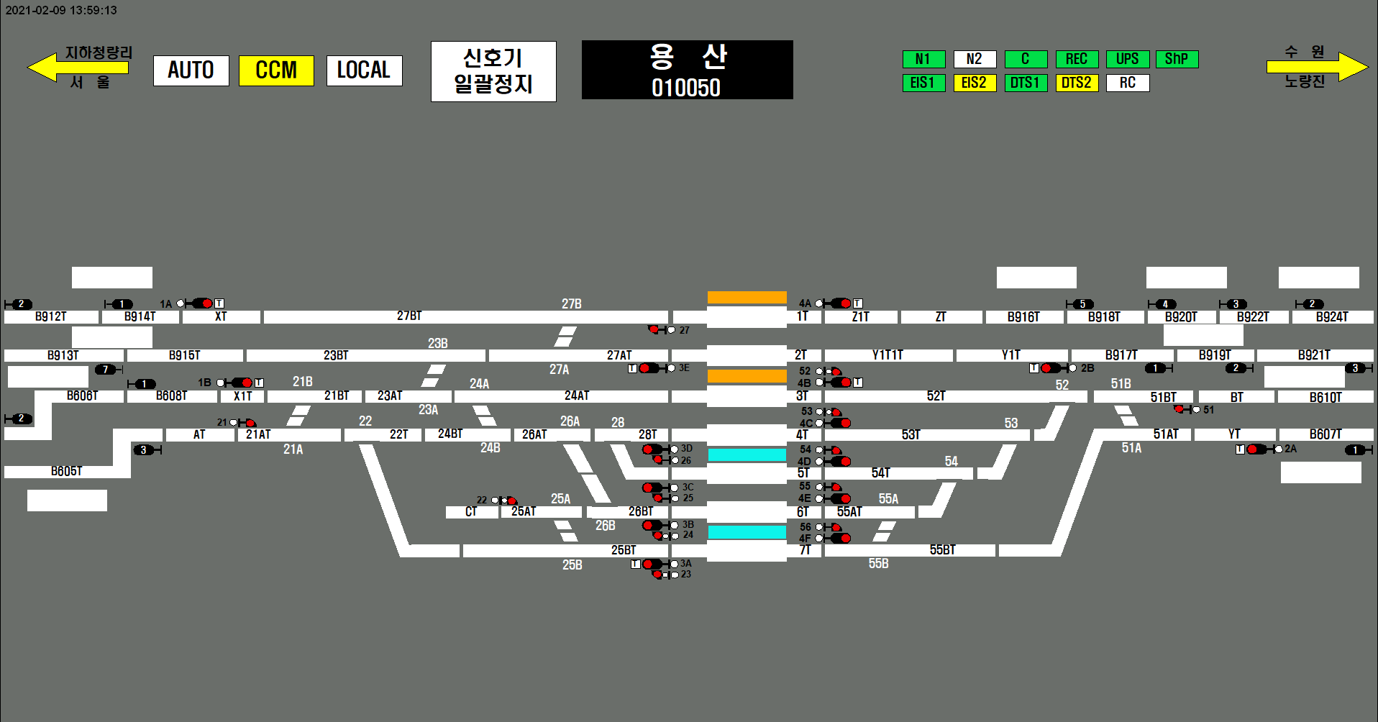
하2
상2
하1
상1

Slide 8
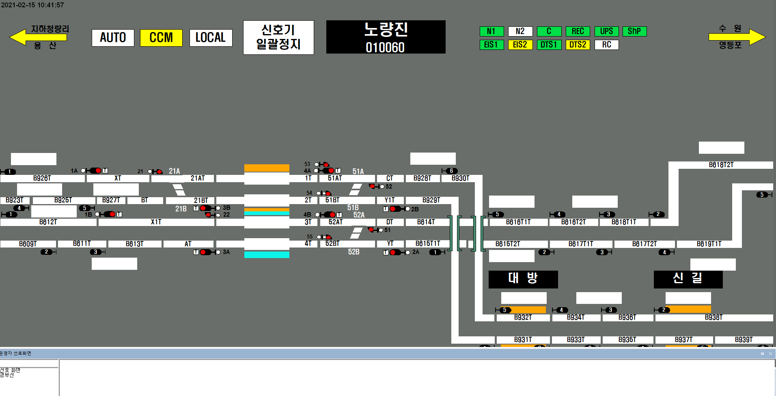
하2
하1
상2
하2
하1
상2
하1
상1
상1
상1
하2
상2

Slide 9
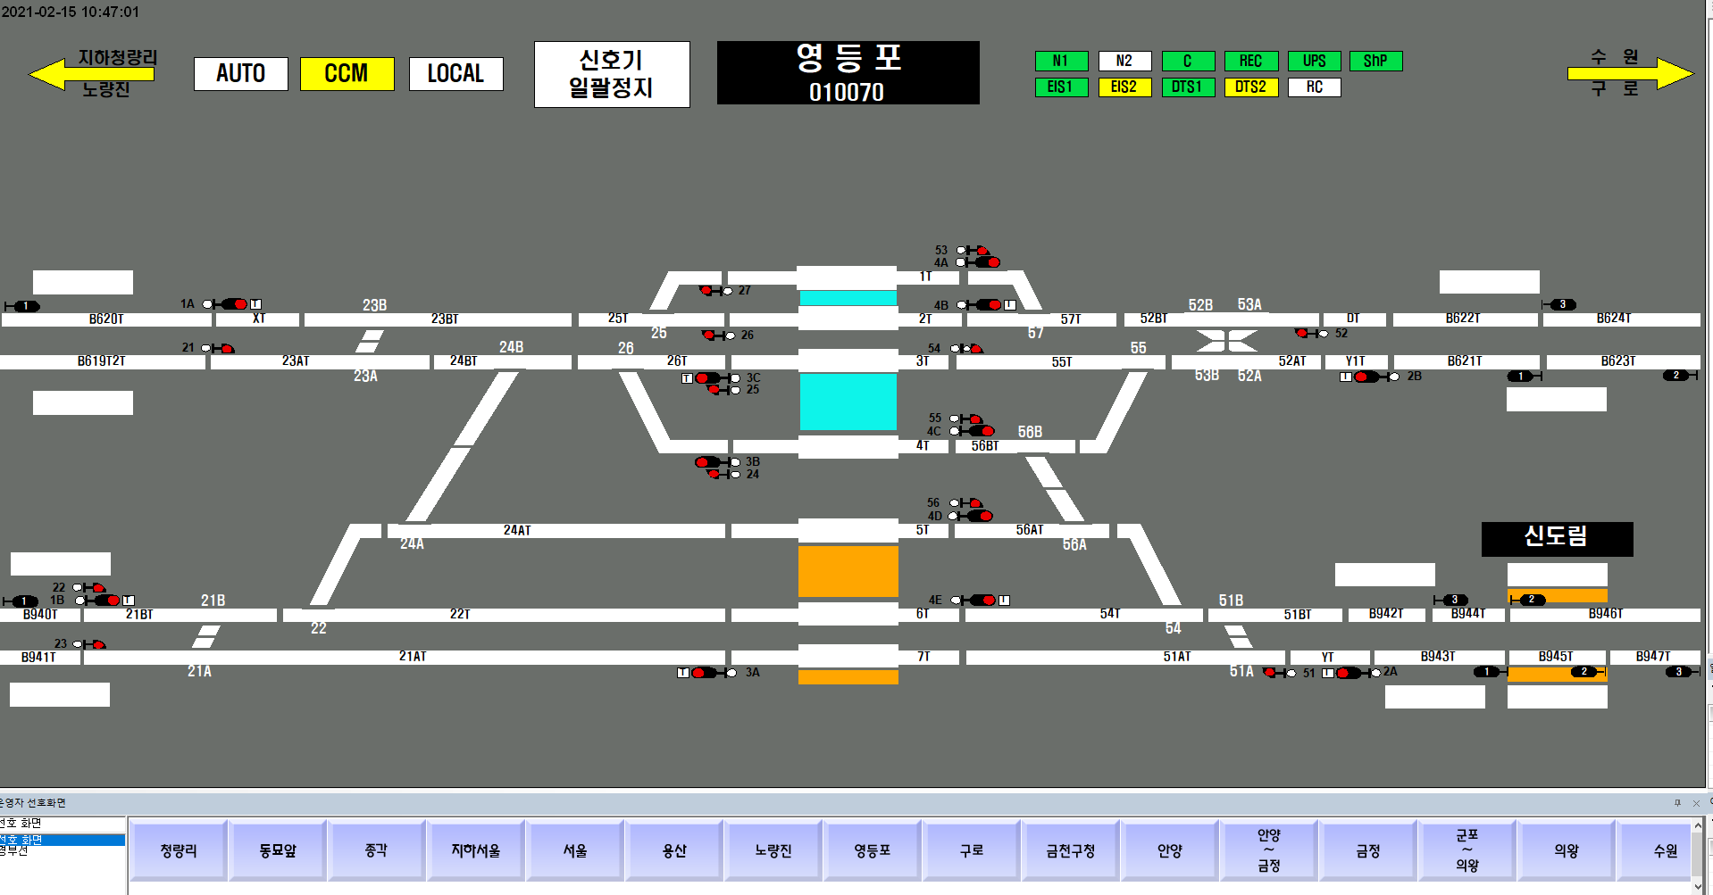
하1
상1
하2
상2

Slide 10
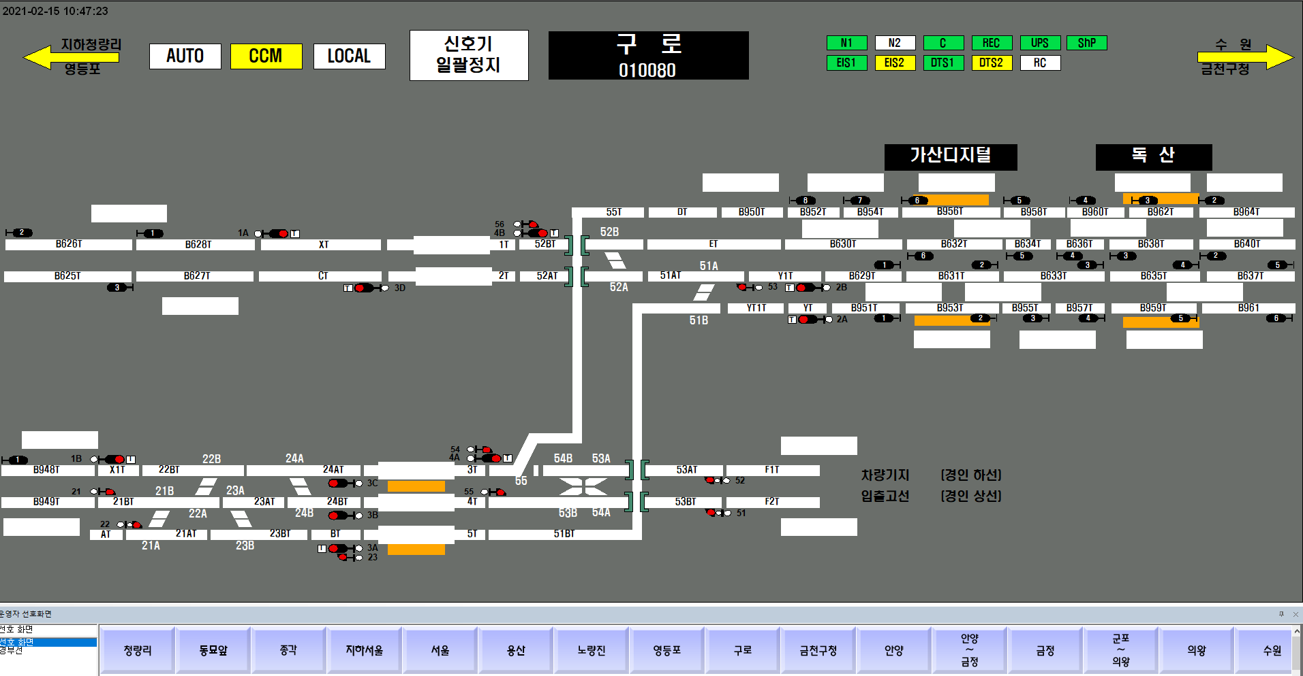
하2
하1
상1
상2

Slide 11
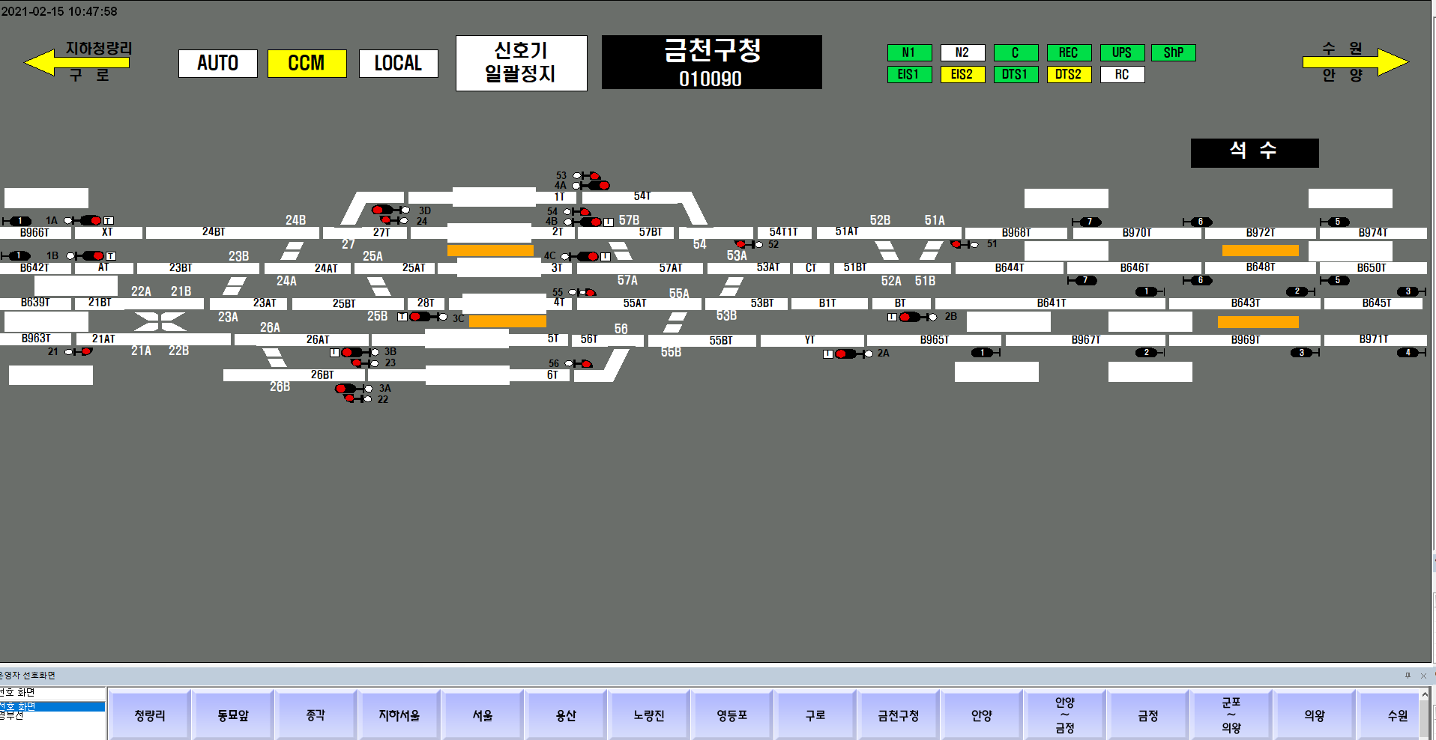
하2
하1
상1
상2

Slide 12
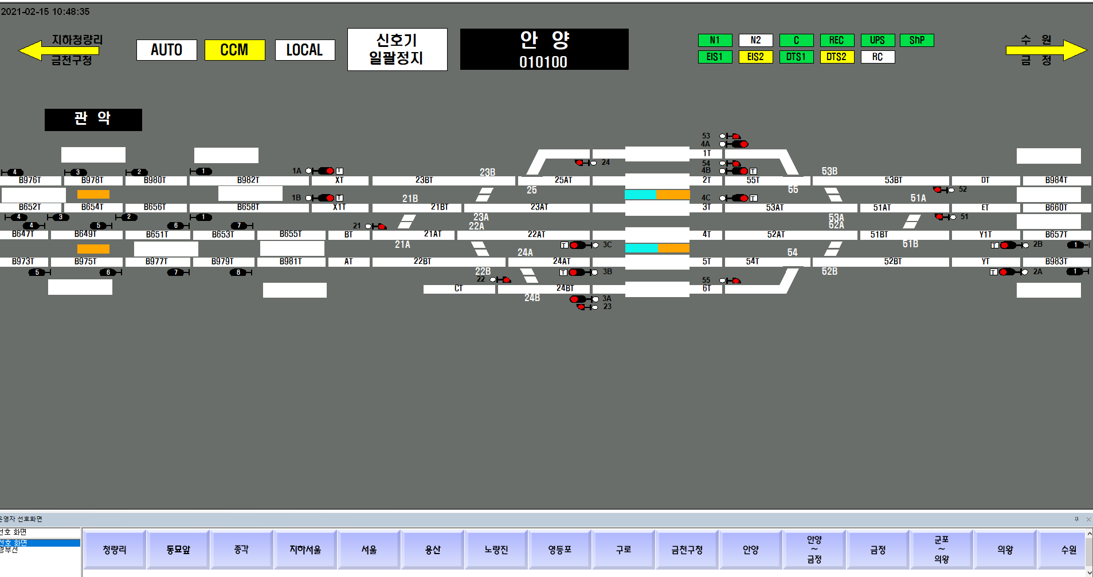
하2
하1
상1
상2

Slide 13
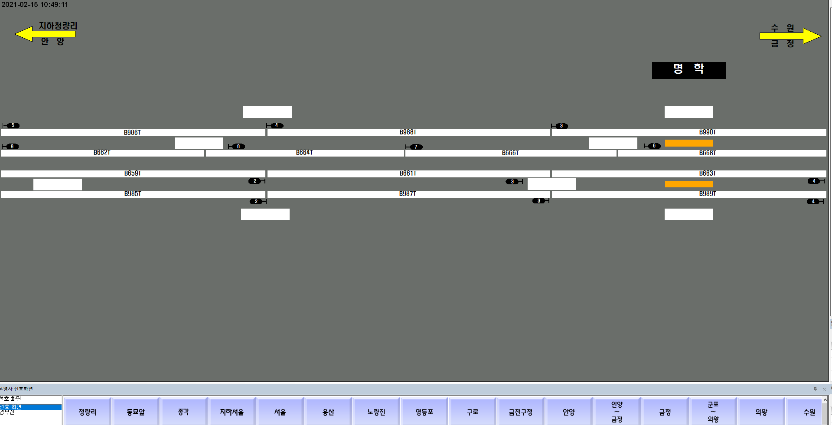
하2
하1
상1
상2

Slide 14
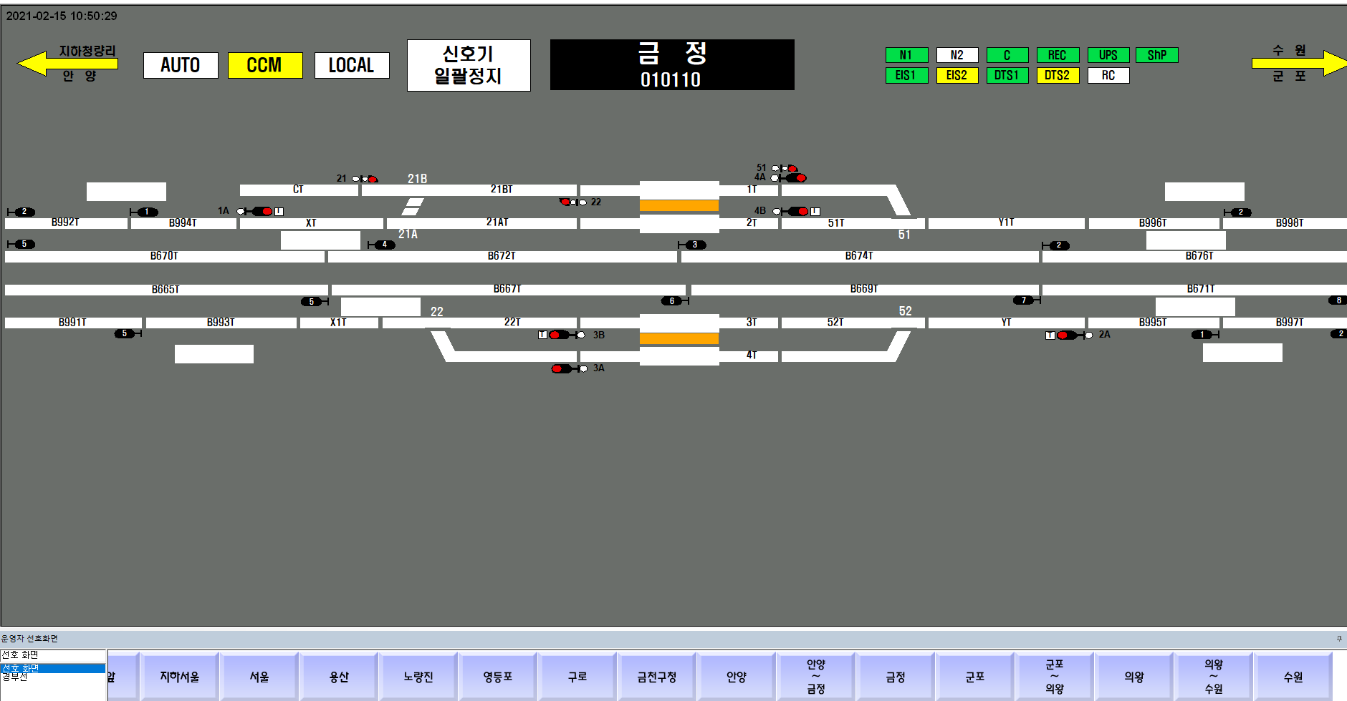
하2
하1
상1
상2

Slide 15
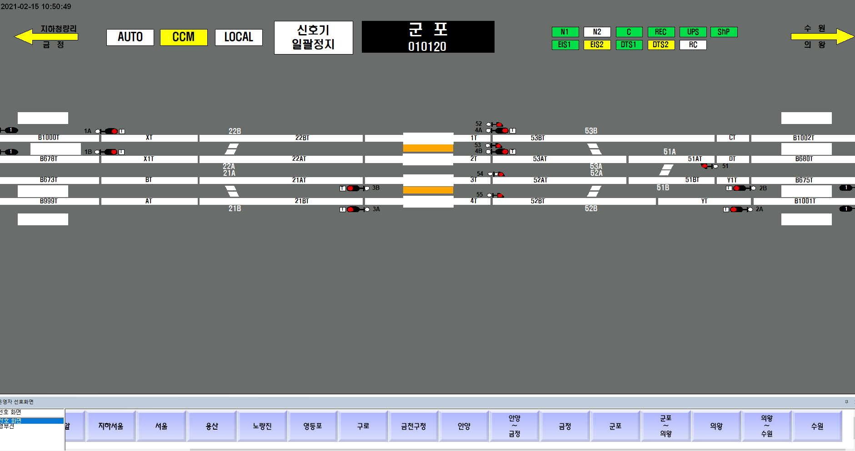
하2
하1
상1
상2

Slide 16
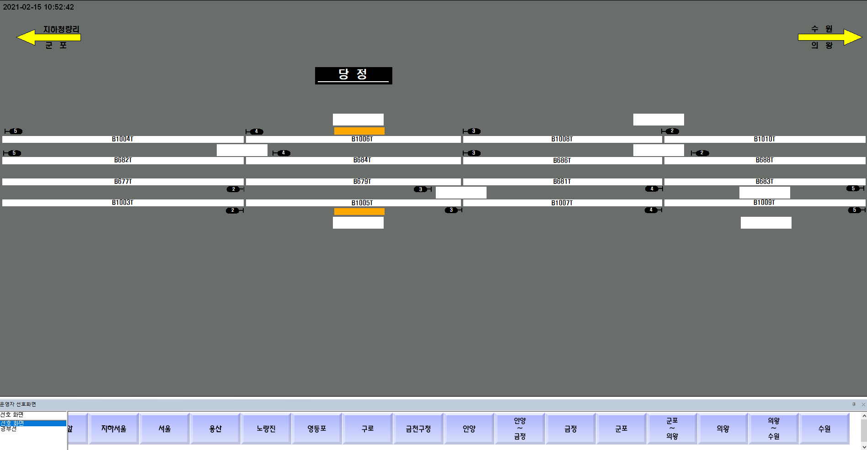
하2
하1
상1
상2

Slide 17
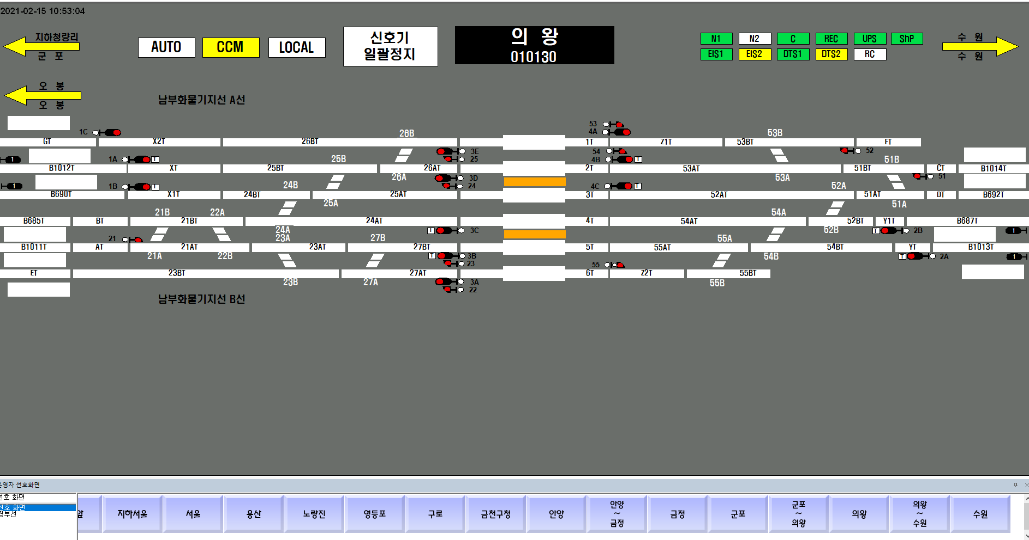
하2
하1
상1
상2

Slide 18
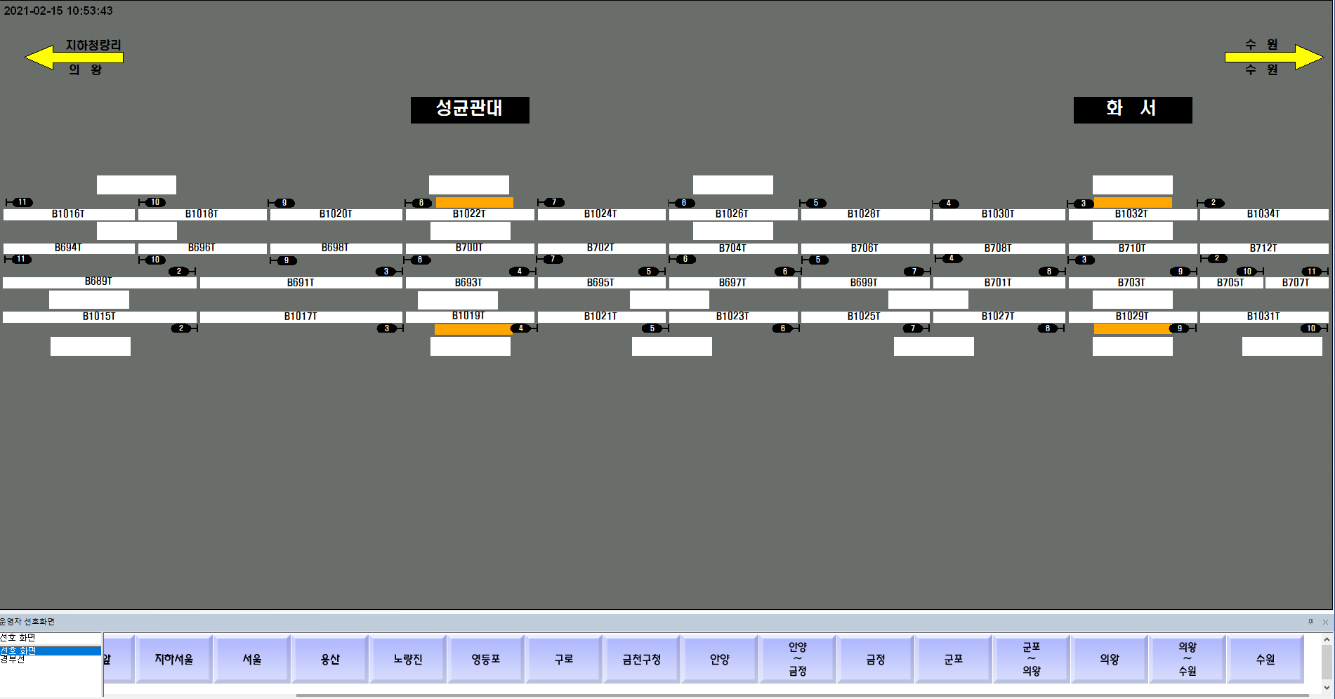
하2
하1
상1
상2

Slide 19
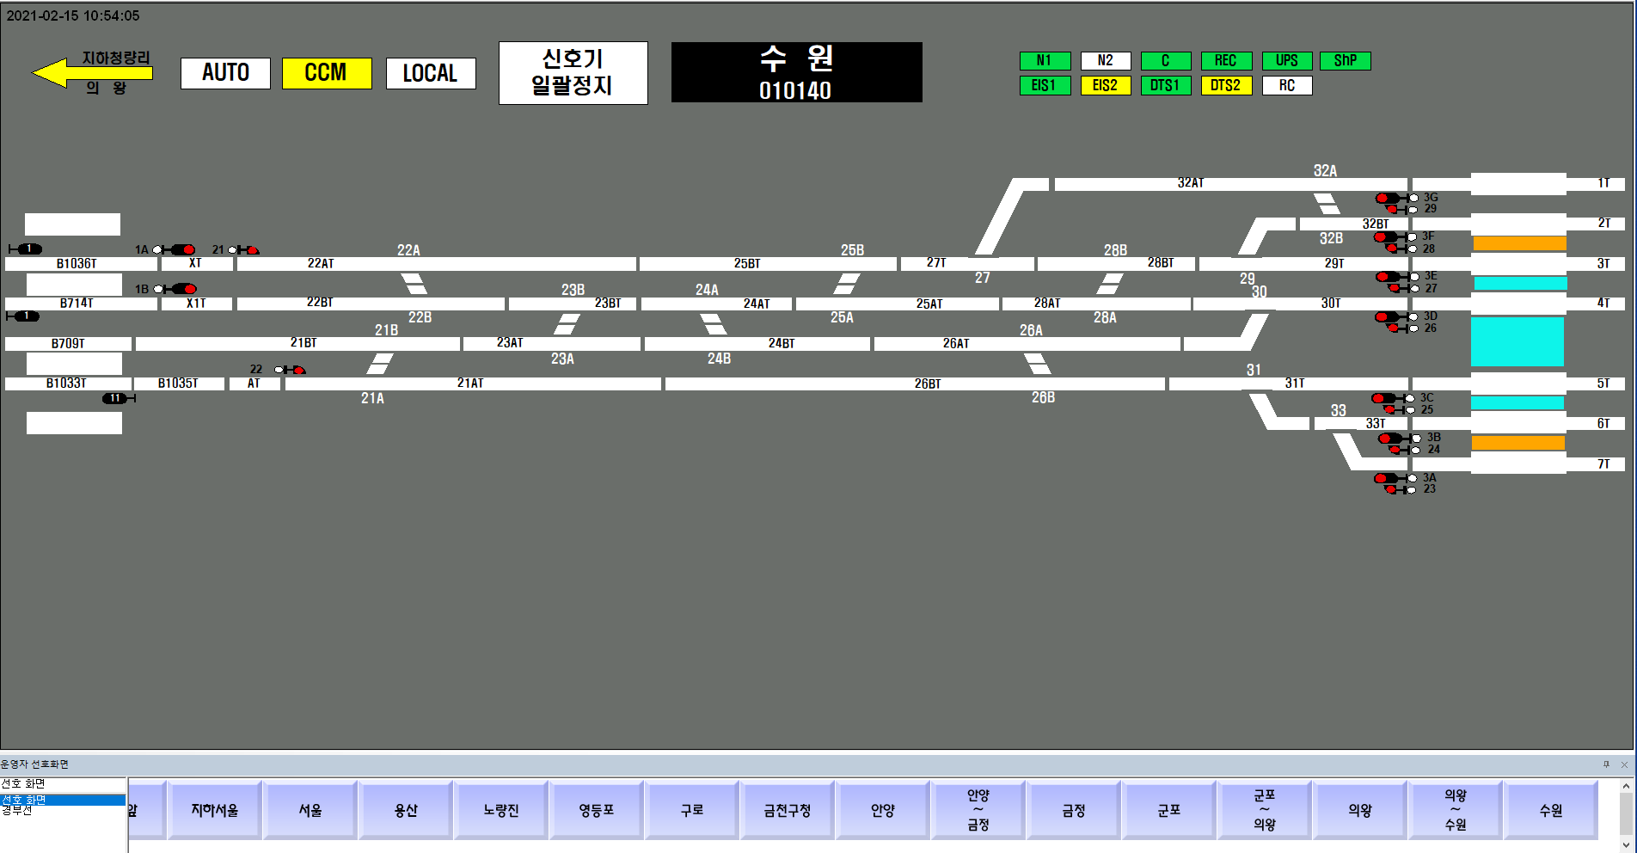
하2
하1
상1
상2

Slide 20
수고하셨습니다.
- 끝 -

